Slide 1
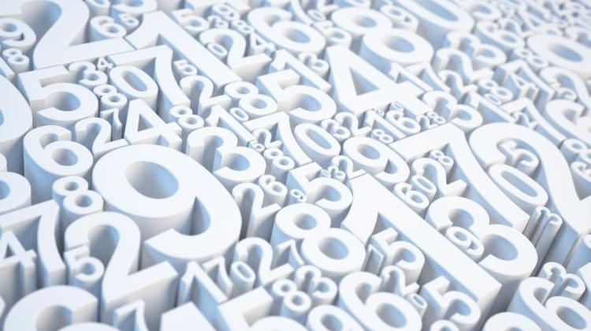
Jak kiedys liczono?
?

Slide 2
Liczenie na kościach

Slide 3
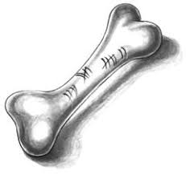
Najstarszymi znanymi przedmiotami używanymi do przedstawiania liczb są kości z wyrytymi (kreskami) karbami. Odkryto je w Zachodniej Europie, Pochodzą z od 20.000 do 30.000 lat p.n.e. i odpowiadają czasookresowi pierwszego pojawienia się człowieka kromańskiego.

Slide 4
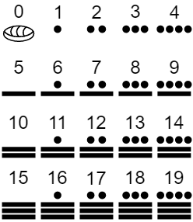
Liczenie Majów

Slide 5
Cyfry Majów to system liczbowy o podstawie 20 stworzony przez indiańskie plemię Majów. Dawne cywilizacje, które posługiwały się systemami o podstawie 10, wybrały taką podstawę, zapewne dlatego, że ludzie posiadają 10 palców u rąk.

Slide 6
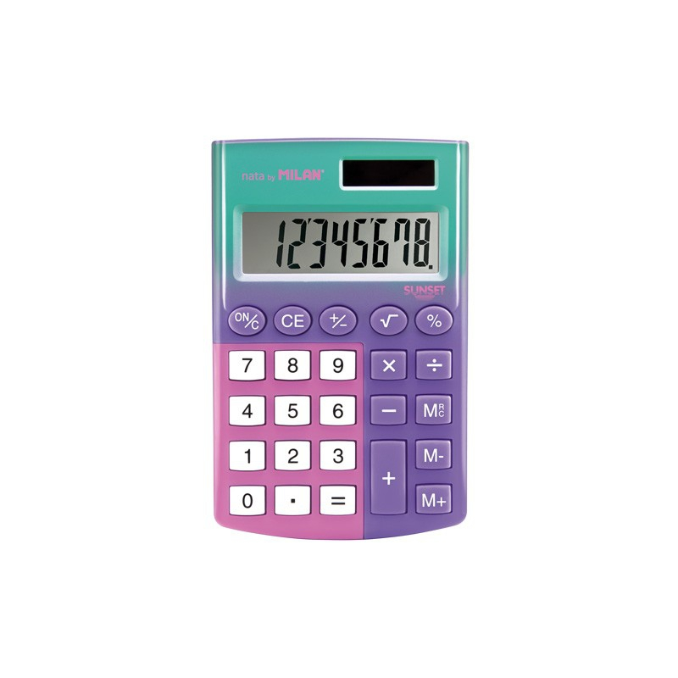
Pierwszy kalkulator

Slide 7
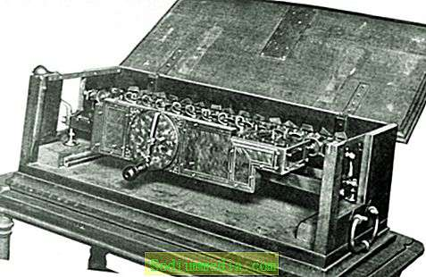
Pierwszy kalkulator zaprezentowano na Uniwersytecie Harvarda w lipcu 1944 roku. Ten kalkulator skonstruowała firma IBM i było to ogromne urządzenie - długość 16 metrów oraz 2,5 metra wysokości musiało robić ważenie. Niebagatelna była również waga tego urządzenia - 5 ton!

Slide 8
Dziękujemy za Uwagę!

